Slide 1

TOÁN 1

Slide 2

Bài 2
CÁC SỐ 6, 7, 8, 9, 10
Sách Toán_trang 14

Slide 3


Slide 4








Số 6
6

Slide 5
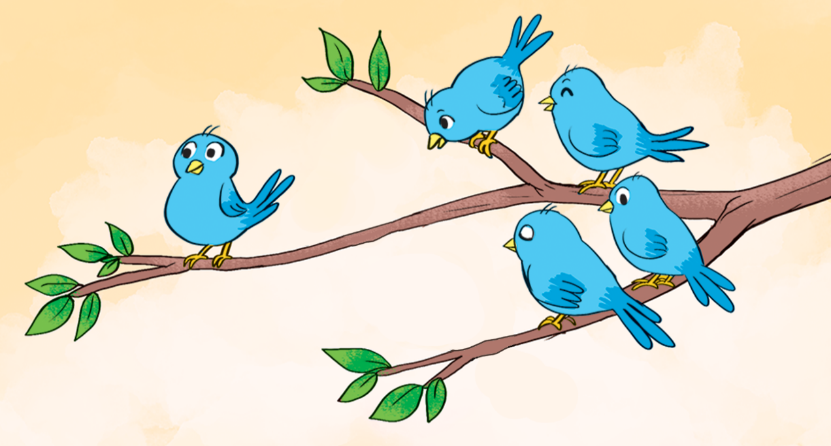


Số 7
7

Slide 6









Số 8
8

Slide 7
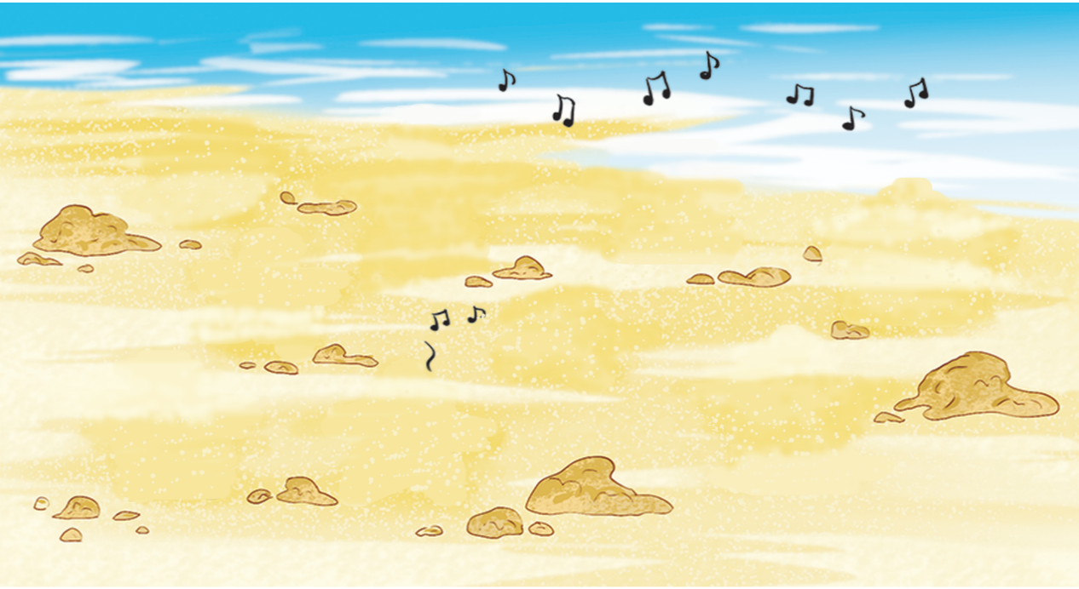









Số 9
9

Slide 8





Số 10
10

Slide 9
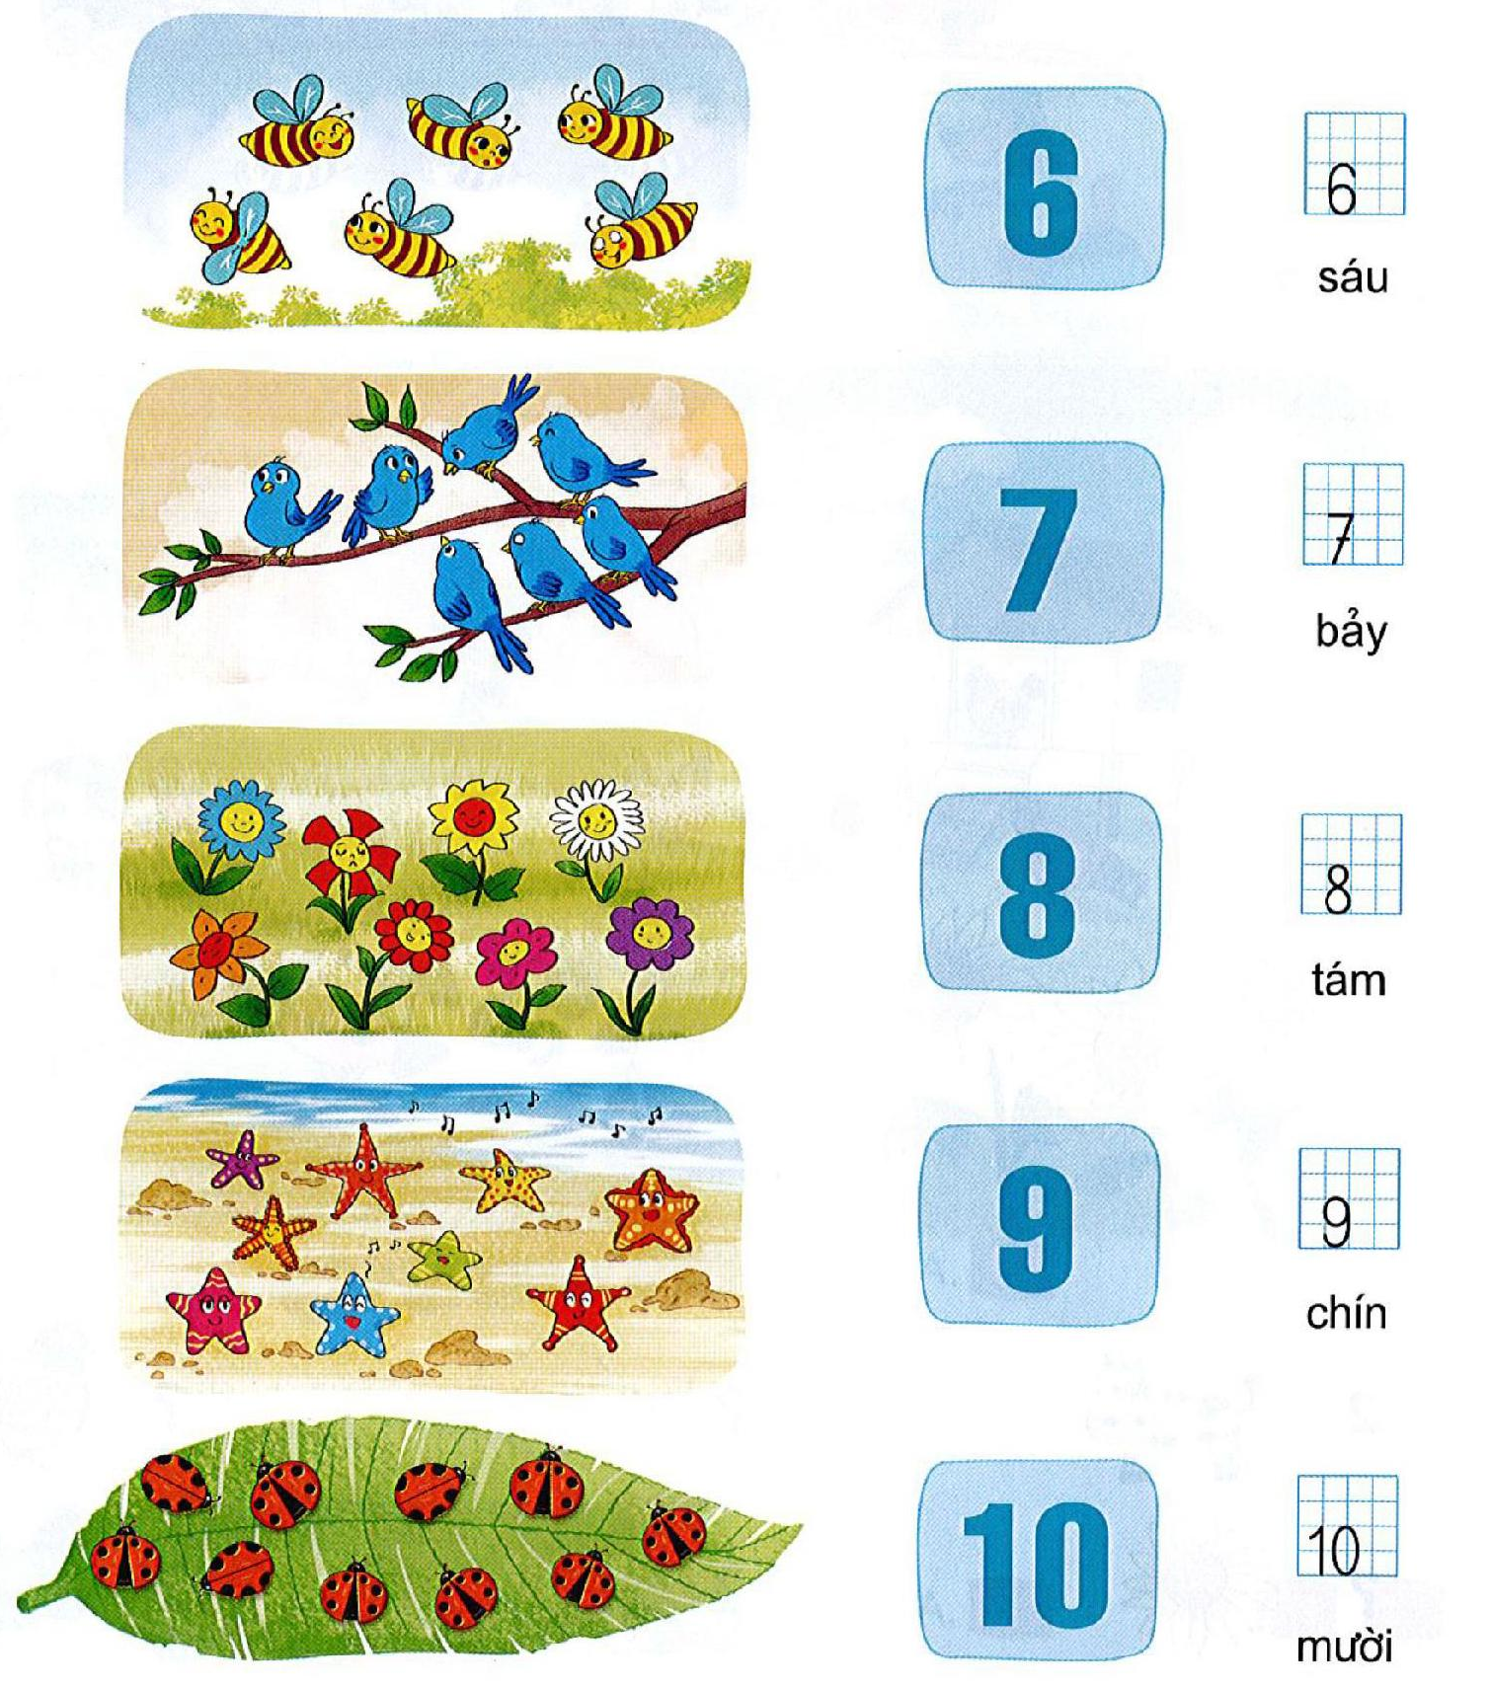

Slide 10


Slide 11
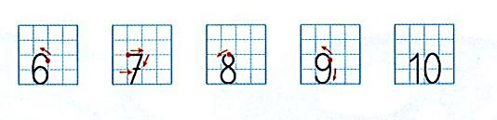
1
Tập viết số
7

Slide 12
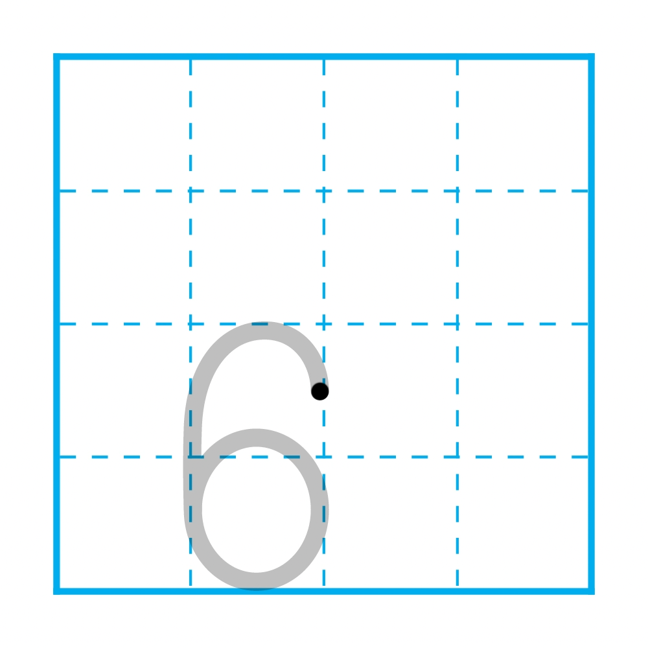

Slide 13
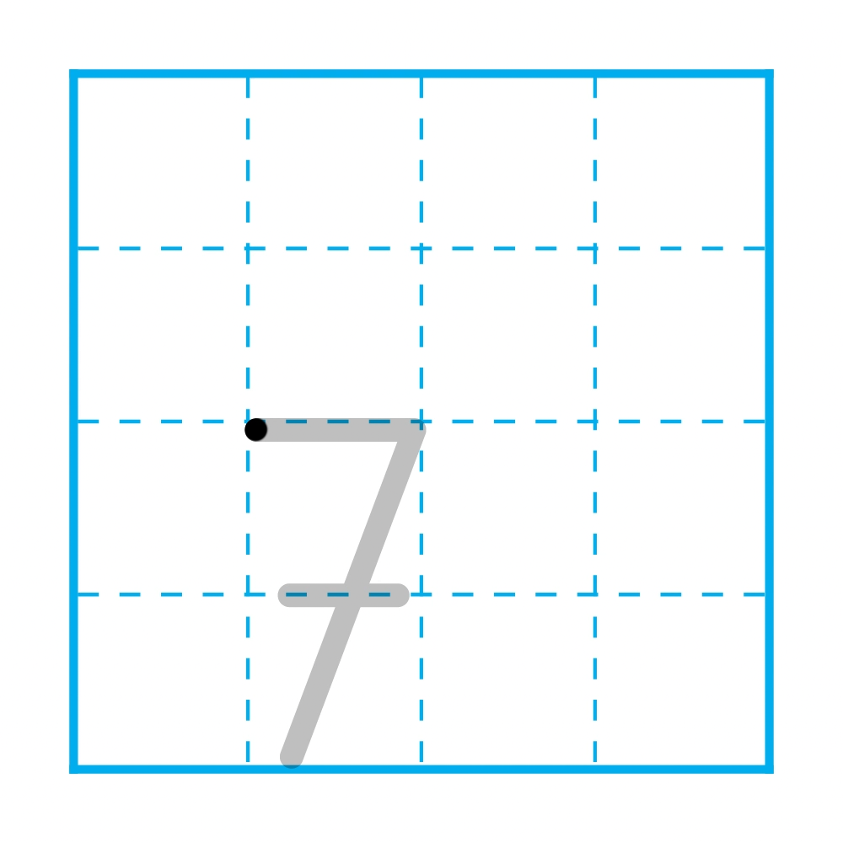

Slide 14
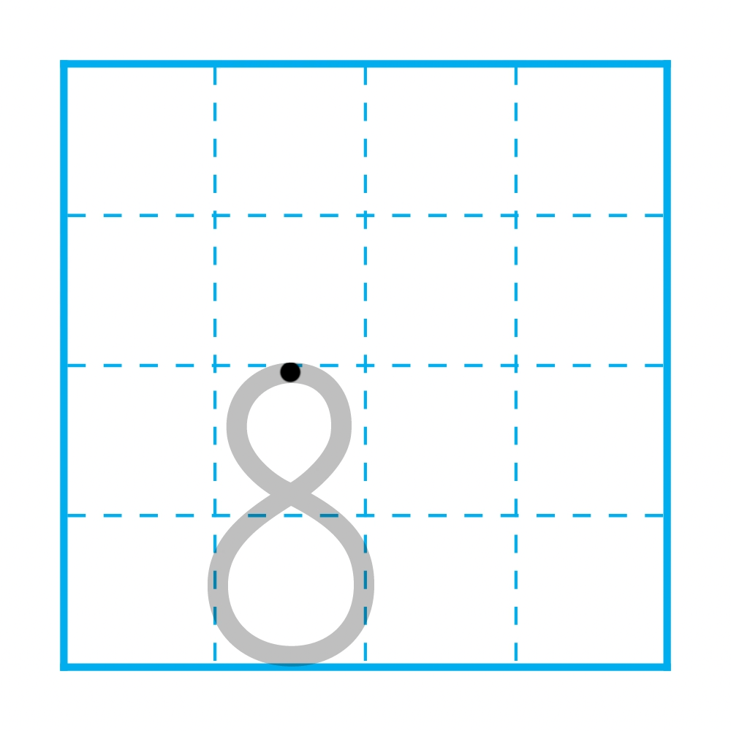

Slide 15
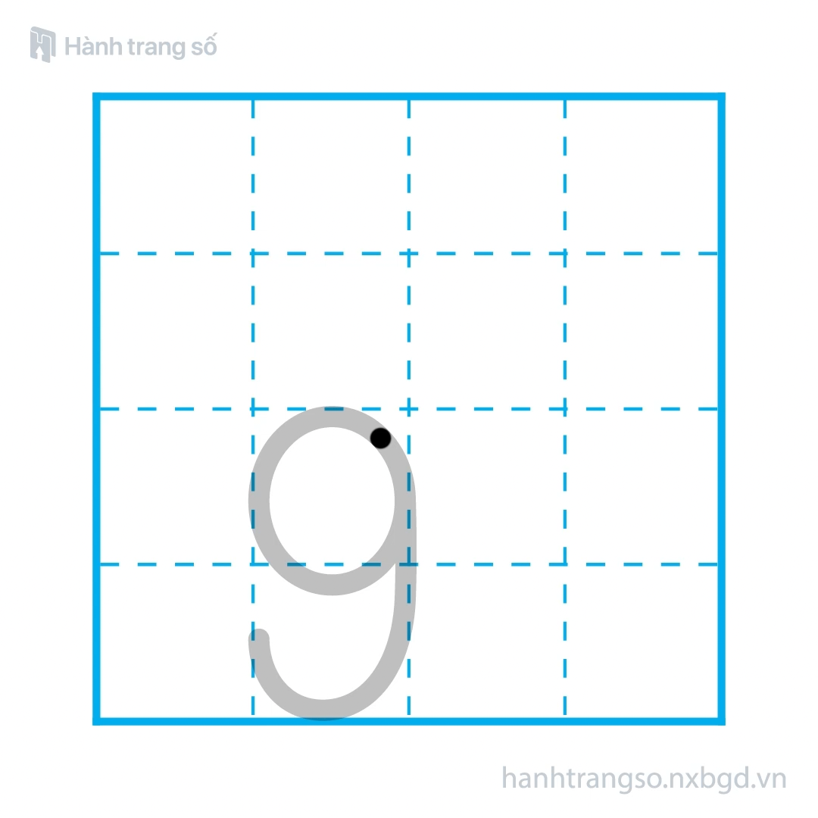

Slide 16

10

Slide 17
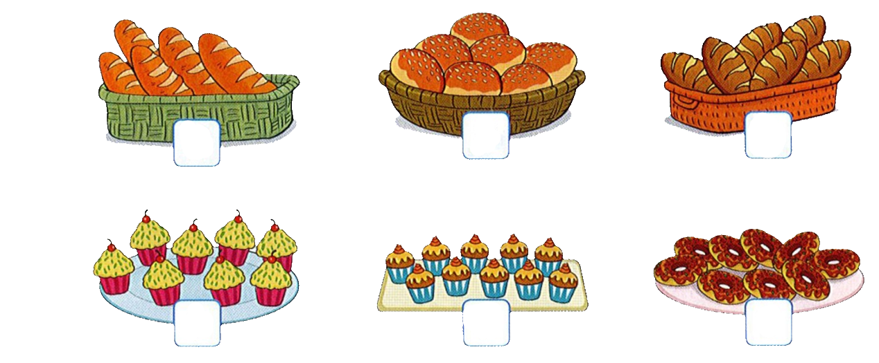
2
Số?
?
6
7
?
5
?
?
10
?
?
?
9
8
Notes:
Sách tham khảo

Slide 18

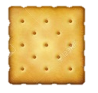
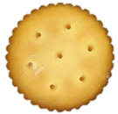
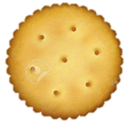


3
Chọn câu trả lời đúng.
Cho thêm bánh lên đĩa để:
a) Trên đĩa có 6 cái bánh.
b) Trên đĩa có 9 cái bánh.
A.
B.
A.
B.
Notes:
Sách tham khảo

Slide 19
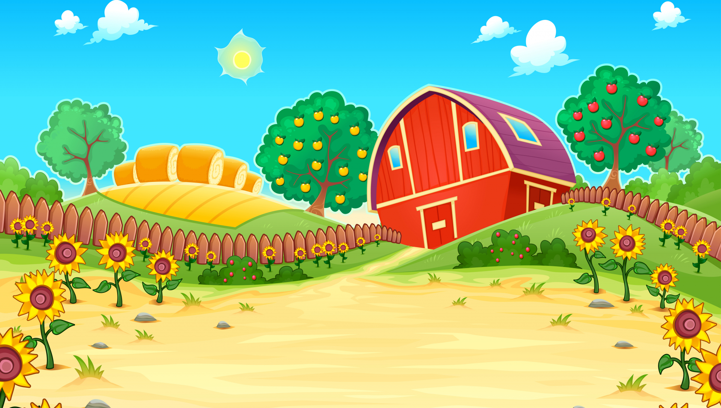
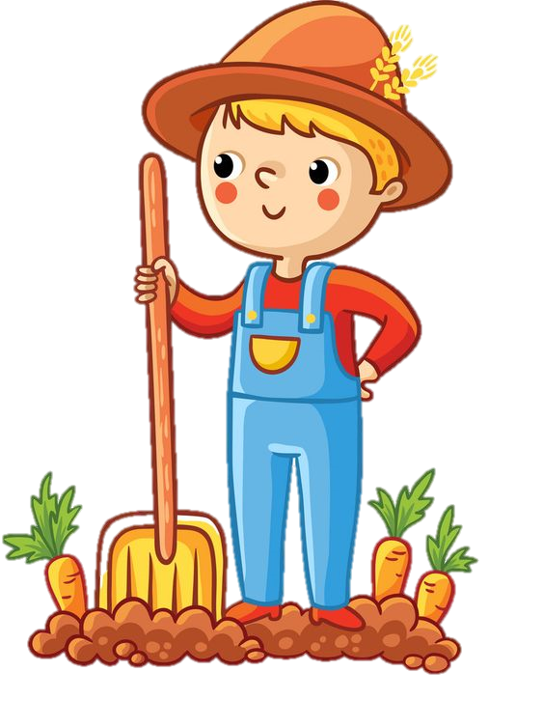


CỦNG CỐ
Khu vườn bí ẩn

Slide 20


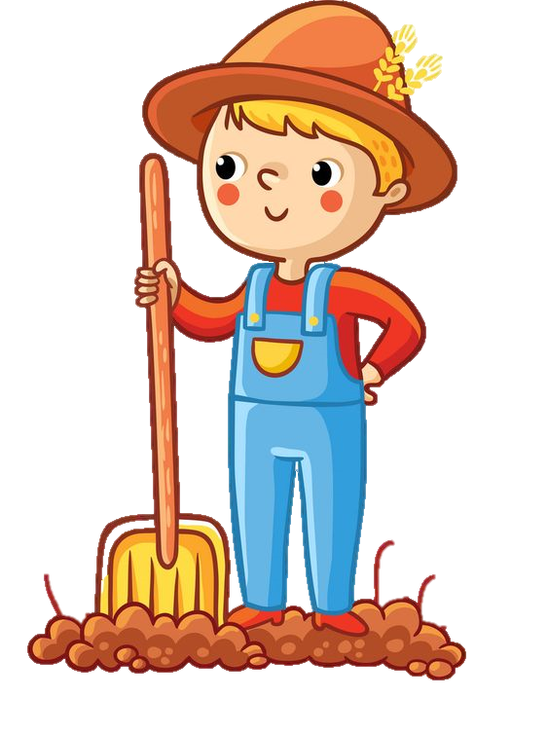

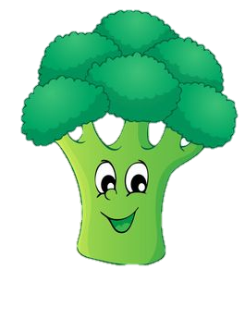


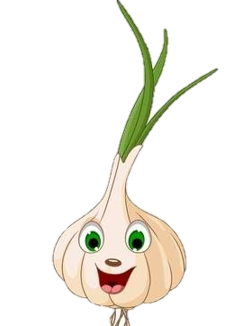

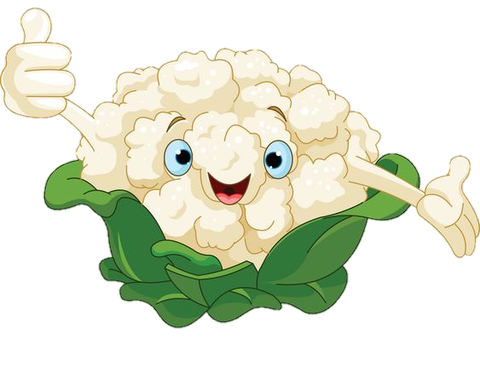

1
2
3
4
5
Notes:
Click vào số để hiện câu hỏi.
Trả lời đúng, quay về thì cây tự mọc lên

Slide 21



?
A. 5
B. 6

Slide 22


Notes:
Ngôi sao may mắn, HS đc tặng quà

Slide 23

?
A. 9
B. 10

Slide 24







?
A. 10
B. 7

Slide 25


Slide 26

1
Xem lại bài đã học
Dặn dò
2
Hoàn thành bài …
3
Chuẩn bị bài mới.
Notes:
Gv linh động thay thế nội dung dặn dò nhé!

Slide 27
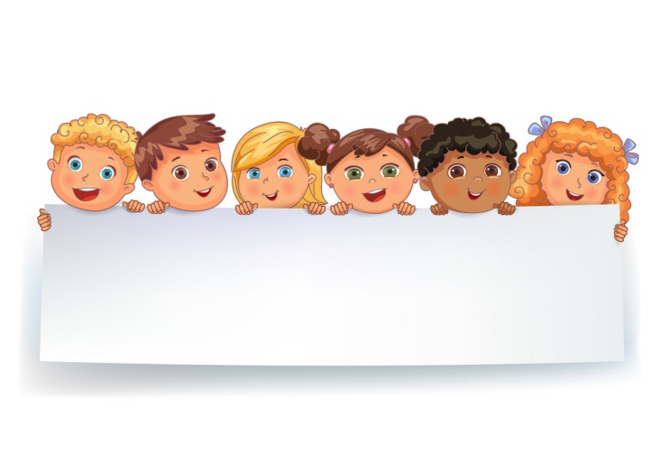


Dặn dò
- Luyện đọc bài 2: B b `( 10 lần)
- Làm bài 1, 2, 3, 4 trong vở bài tập Toán trang 8, 9.
- Làm bài 1, 2, 3 trong vở bài tập Tiếng Việt trang 6.
Notes:
Liên hệ facebook cá nhân: https://www.facebook.com/nhilinh.phan/
Nhóm: https://www.facebook.com/groups/443096903751589
Hoặc zalo: 0916.604.268 để được hỗ trợ soạn giáo án

